Slide 1
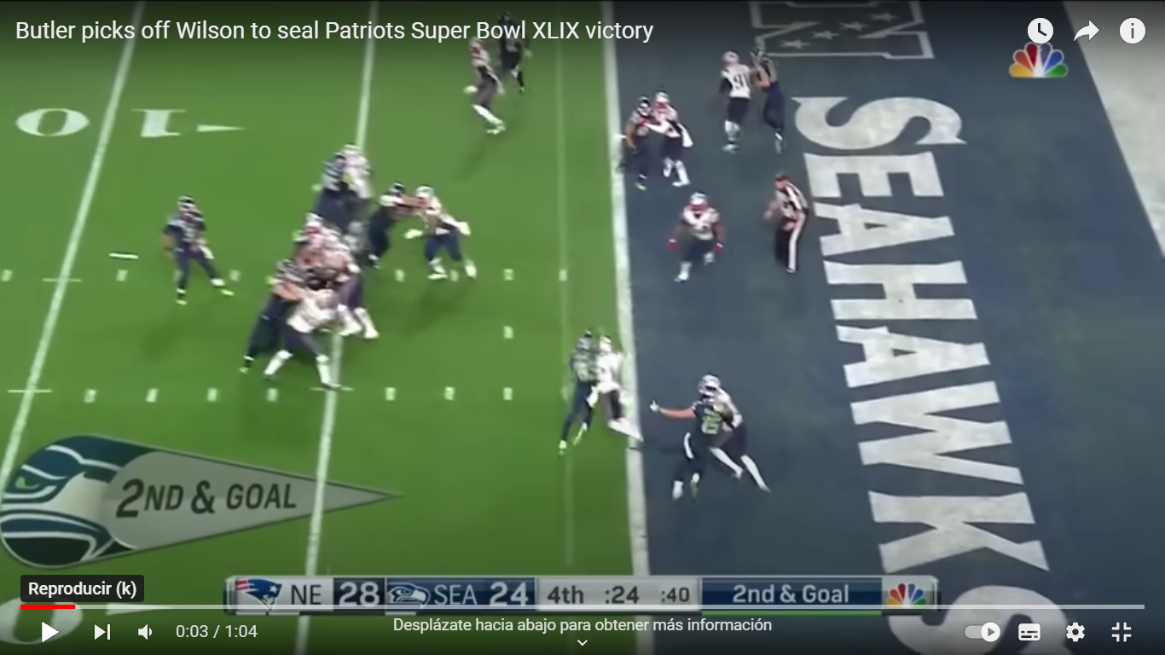

Slide 2

50 cm a la derecha
10 cm hacia abajo

